Slide 1
PHÒNG GIÁO DỤC VÀ ĐÀO TẠO QUẬN LONG BIÊN
TRƯỜNG TIỂU HỌC THANH AM
Luyện từ và câu
SGK – trang 6

Slide 2

Tiếng trong ngôn ngữ là gì?
?
Tiếng là đơn vị phát âm nhỏ nhất trong ngôn ngữ đọc và ngôn ngữ nói.
Notes:
Tiếng là đơn vị cấu tạo nên từ và từ là đơn vị nhỏ nhất có nghĩa.
Vậy để biết tiếng có cấu tạo như thế nào thì cô cùng các con đi vào tìm hiểu tiết học hôm nay: luyện từ và câu Cấu Tạo Của Tiếng

Slide 3

LUYỆN TỪ VÀ CÂU
9
CẤU TẠO CỦA TIẾNG
Notes:
Và bây giờ để hiểu rõ hơn về tiếng chúng ta cùng đi vào hoạt động 1: Phân tích ví dụ

Slide 4


MỤC TIÊU
MỤC TIÊU
Nắm được cấu tạo cơ bản ( gồm 3 bộ phận ) của đơn vị tiếng trong Tiếng Việt
Biết nhận diện các bộ phận của tiếng, từ đó có khái niệm về bộ phận vần của tiếng nói chung và vần trong thơ nói riêng

Slide 5
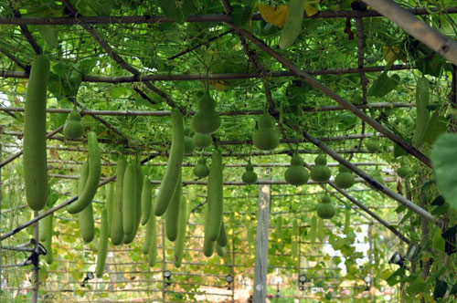
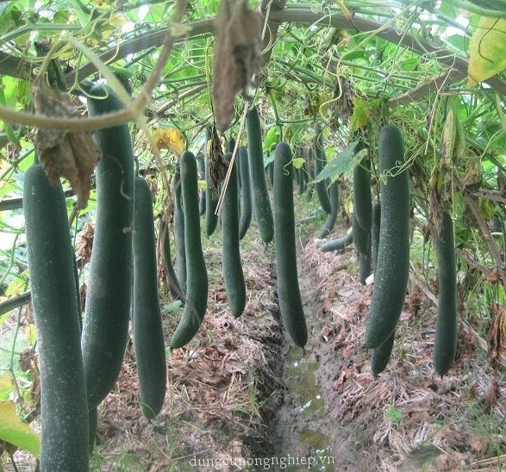
I. Nhận xét
14 tiếng
Bầu ơi thương lấy bí cùng
Tuy rằng khác giống nhưng chung một giàn.
Hãy biết đoàn kết, yêu thương, đùm bọc, giúp đỡ lẫn nhau.
Notes:
Bạn nào nhanh mắt đếm luôn cho cô có bao nhiêu tiếng xuất hiện trong câu ca dao này “ Bầu ơi …một giàn”. Cô xin chúc mừng những bạn nào có đáp án là 14. bây giờ cô cùng các con đêm lại nhé. Thứ 1 là tiếng Bầu, thứ 2 là ơi, thứ 3 là thương,…tất cả có 14 tiếng đúng không nào.

Slide 6
Hãy đọc thầm và ghi lại cách đánh vần của tiếng “Bầu”.
Bờ - âu – bâu – huyền – bầu
Notes:
Bây giờ chúng ta cùng đi vào phân tích xem tiếng bầu có cấu tạo như thế nào, tiếng ơi có cấu tạo như thế nào nhé. Và trong phần này các con chú ý cho cô cấu tạo của tiếng bao giờ cũng sẽ có 3 phần: phần đầu tiên là âm đầu, phần thứ 2 là vần, phần thứ 3 là thanh.

Slide 7
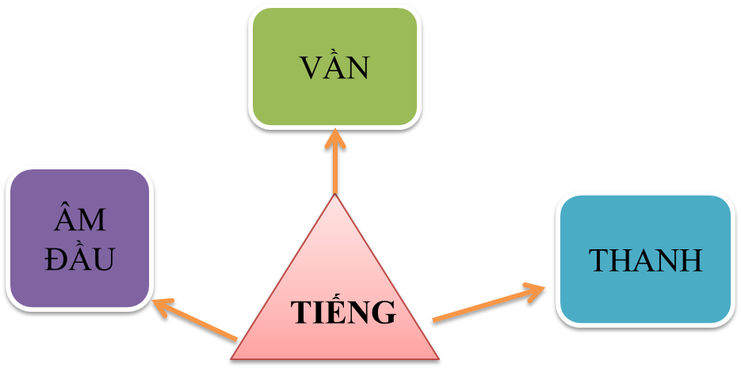
1. Mỗi tiếng thường có 3 bộ phận sau:
Notes:
Bây giờ chúng ta cùng đi vào phân tích từng tiếng xem tiếng bầu có cấu tạo như thế nào, tiếng ơi có cấu tạo như thế nào nhé. Và trong phần này các em chú ý cho cô cấu tạo của tiếng bao giờ cũng sẽ có 3 phần: phần đầu tiên là âm đầu, phần thứ 2 là vần, phần thứ 3 là thanh. Vậy có những thanh nào? Thanh huyền, thanh sắc, thanh hỏi, thanh ngã, thanh nặng, thanh ngang

Slide 8
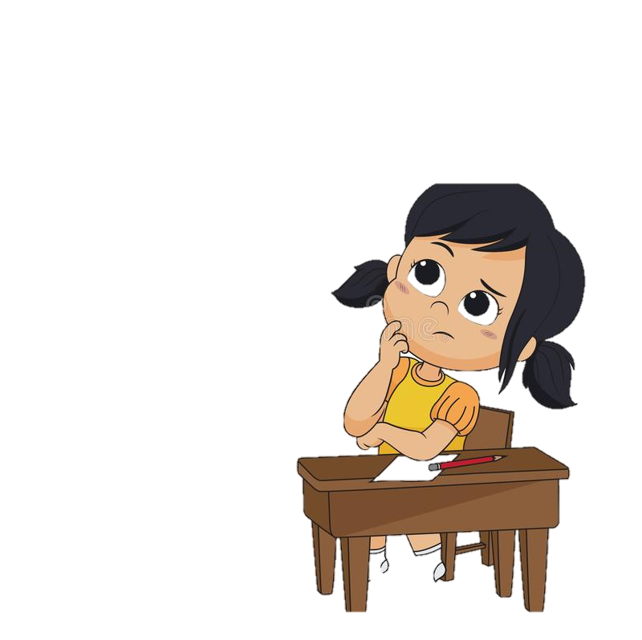

Tiếng “Bầu” do những bộ phận nào tạo thành?
Tiếng
Âm đầu
Vần
Thanh
Bầu
B
âu
Huyền
Notes:
Để hiểu rõ hơn bây giờ cô cùng các em đi vào phân tích các bộ phận cấu tạo của các tiếng còn lại của câu ca dao thông qua bảng thống kê dưới đây nhé.

Slide 9
Bầu ơi thương lấy bí cùng
Tuy rằng khác giống nhưng chung một giàn.
Phân tích các bộ phận tạo thành các tiếng khác trong câu tục ngữ trên và rút ra nhận xét:
Tiếng nào có đủ bộ phận như tiếng “bầu”?
Tiếng nào không có đủ bộ phận như tiếng “bầu”?

Slide 10
Bảng cấu tạo tiếng
Tiếng | Âm đầu | Vần | Thanh
Ơi
thương
lấy
bí
cùng
Tuy
rằng
khác
giống
nhưng
chung
một
giàn
ơi
ngang
th
ương
ngang
l
ây
sắc
b
i
sắc
c
ung
huyền
T
uy
ngang
r
ăng
huyền
kh
ac
sắc
gi
ông
sắc
nh
ưng
ngang
ch
ung
ngang
m
ôt
nặng
gi
an
huyền

Slide 11
Tiếng nào không đủ bộ phận như tiếng “bầu”?
Tiếng nào có đủ bộ phận như tiếng “bầu”?
thương, lấy, bí, cùng, tuy, rằng, khác, giống, nhưng, chung, một, giàn
ơi
Notes:
Sau khi phân tích xong cấu tạo của các tiếng trên, các em có nhận xét gì về điểm giống và khác nhau về cấu tạo của các tiếng trên? Đều có vần và thanh, có tiếng có âm đầu có tiếng không.
=> Chúng ta có ghi nhớ

Slide 12
II. Ghi nhớ
Mỗi tiếng thường có ba bộ phận sau:
VẦN
ÂM ĐẦU
THANH
TIẾNG
2. Tiếng nào cũng phải có vần và thanh. Có tiếng không có âm đầu.
Notes:
3, 4 HS đọc lại ghi nhớ
Để khắc sâu kiến thức bài học, chúng ta cùng sang hoạt động 3: luyện tập

Slide 13
III. LUYỆN TẬP
Phân tích các bộ phận cấu tạo của từng tiếng trong câu tục ngữ dưới đây. Ghi kết quả vào bảng theo mẫu sau:
Mẫu:
Tiếng | Âm đầu | Vần | Thanh
Nhiễu | nh | iêu | ngã
Nhiễu điều phủ lấy giá gương
Người trong một nước phải thương nhau cùng.
Notes:
Các em hoạt động theo 4 nhóm hãy phân tích các tiếng còn lại của câu tục ngữ theo mấu trên ( mỗi nhóm phân tích 3 tiếng) lên bảng hoàn thành)

Slide 14
Đáp án
Tiếng | Âm đầu | Vần | Thanh
Nhiễu | nh | iêu | ngã
điều | đ | iêu | huyền
phủ | ph | u | hỏi
lấy | l | ây | sắc
giá | gi | a | sắc
gương | g | ương | ngang
Người | ng | ươi | huyền
trong | tr | ong | ngang
một | m | ôt | nặng
nước | n | ươc | sắc
phải | ph | ai | hỏi
thương | th | ương | ngang
nhau | nh | au | ngang
cùng | c | ung | huyền
Notes:
Trước khi kết thúc bài học cô muốn các con tham gia vào trò chơi kéo co cùng với cô nhé.

Slide 15

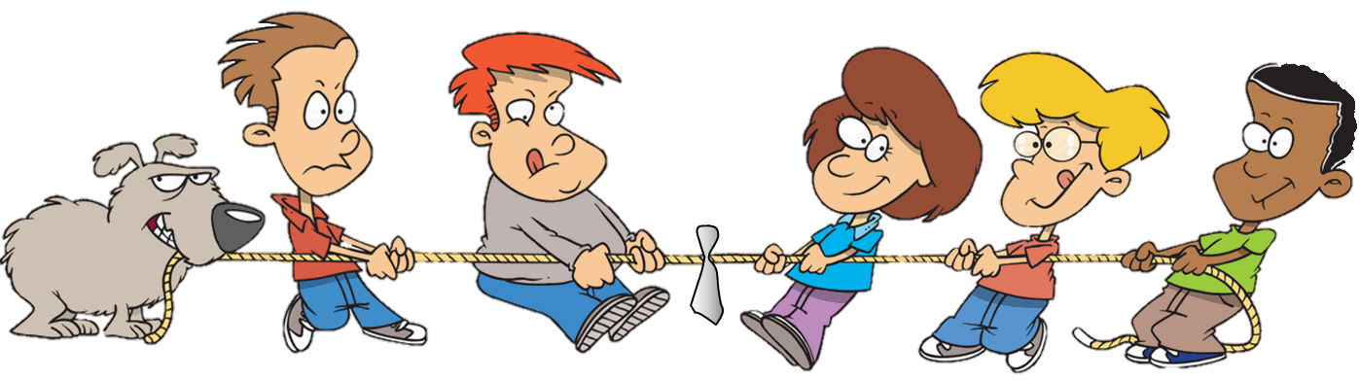

Trò Chơi Kéo Co

Slide 16
Cách chơi
Các em học sinh sẽ trả lời câu hỏi để giúp đội mình kéo thắng đội bạn. Mỗi câu trả lời đúng trong thời gian quy định sẽ giúp đội mình thắng 1 hiệp.
Trường hợp cả hai đội không trả lời đúng sẽ coi như hòa. Hiệp đó không tính vào số hiệp thắng.
Kết thúc trò chơi đội nào có số hiệp thắng nhiều hơn (tương đương với trả lời đúng nhiều câu hỏi hơn) sẽ là đội chiến thắng.

Slide 17



Câu hỏi
15
14
13
12
11
10
9
8
7
6
5
4
3
2
1
0
Để nguyên, lấp lánh trên trời
Bớt đầu, thành chỗ cá bơi hằng ngày.
( Là chữ gì?)
Đáp án: Sao, ao

Slide 18
Câu hỏi
15
14
13
12
11
10
9
8
7
6
5
4
3
2
1
0
Mất đầu, còn óc! Lạ sao!
Còn đầu chỉ thích nhảy cao, nhảy dài.
(Là chữ gì?)
Đáp án: cóc, óc

Slide 19
Câu hỏi
15
14
13
12
11
10
9
8
7
6
5
4
3
2
1
0
Che nắng thì lấy nửa đầu,
Đựng cơm thì lấy nửa sau mà dùng!
( Là những chữ gì?)
Đáp án: ô tô

Slide 20
Câu hỏi
15
14
13
12
11
10
9
8
7
6
5
4
3
2
1
0
Cắt đầu chỉ còn có râu
Chắp vào lại đủ đuôi, mình, đầu, chân!
(Là chữ gì?)
Đáp án: trâu

Slide 21
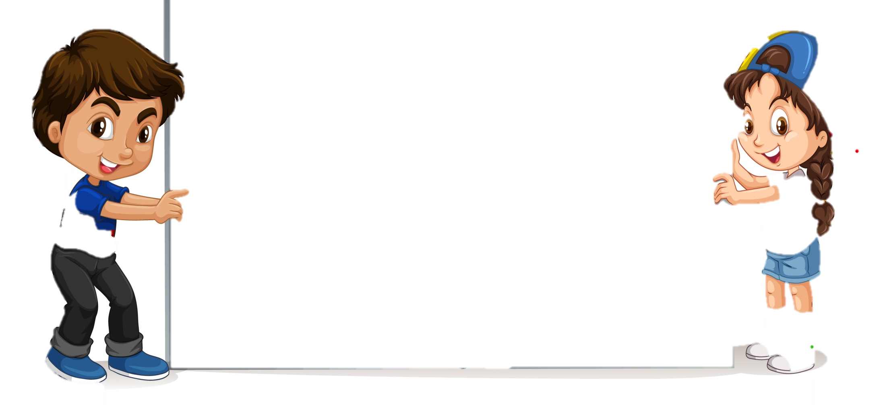
DẶN DÒ
Hoàn thành các bài tập vào vở.
Sưu tầm thêm các câu đố chữ.
Chuẩn bị bài LTVC tiếp theo.

Slide 22


